Slide 1

公司Logo
足球俱乐部学员/企业部门招聘
致力于中国青少年足球培养，打造属于中国自己的足球品牌。

Slide 2

公司简介
xxxxx有限公司成立于2019年，公司致力于中国青少年足球培养，在足球方面公司将不定期开展校园足球宣传、校园足球比赛、国际青少年足球联赛等活动通过一系列措施，打造属于中国自己的足球品牌。

Slide 3

发展现状
公司时刻关注于中国青少年校园足球发展并每年多次实地考察，联合当地中小学学校进行学生体育运动基础性调查。大力推进足球运动的校园建设，充分发挥足球育人功能，始终把发展青少年校园足球作为落实立德树人根本任务、培育和践行社会主义核心价值观的重要举措，作为推进素质教育、引领学校体育改革创新的重要突破口，培养身心健康、意志品质优秀、全面发展的社会主义建设者和接班人。

Slide 4


八大体系建设
过科学布局，夯实校园足球的推广体系
精准发力，健全校园足球教学体系
严格管理，做强校园足球竞赛体系
示范引领，打造校园足球样板体系

Slide 5
八大体系建设
激励创新，构建校园足球荣誉体系
精诚合作，合力形成校园足球推进体系
攻坚克难，搭建校园足球科研体系
龙虫并雕，形成校园足球舆论和宣传体系

Slide 6

公益教学
足球明星进校园
定制教学内容
公司坚持培养学生兴趣为主，定期开展国内外知名足球明星进校园公益活动，球员在课堂上直观示范，让学生直接感受到，足球的魅力，这会大大激发学生的学习积极性，在学生感到困难的时候，配备专门辅导员在旁边加以辅导，耐心开导，逐步让他们消除害怕的心理阴影，从而让孩子对足球产生浓厚的兴趣。
针对个别“差生”，为他们制定符合自身水平的练习内容，让他们也从中体验到成功的喜悦，并在团体训练中加强互帮互助的体育精神;慢慢地就会使他们融入到足球训练这个大家庭中。

Slide 7

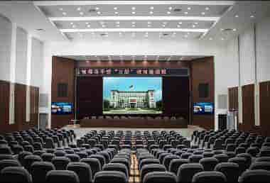
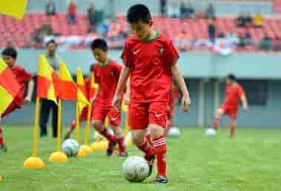
严格的管理制度
公司加大对足球教练的培训力度，公司与德国拜仁俱乐部达成友好合作关系，每年定期邀请德国拜仁俱乐部青训总教练克洛泽（世界杯历史最佳射手）访问！并且每年组织回访 。
公司始终坚持以人为本的管理理念，通过专业化，智能化，自由化的管理体系，在教学和足球培训上取得了不小的成绩。获得了大多数家长的好评。
公司不定期组织管理人员认真学习相关安全标准和相关法律、法规。

Slide 8

创新发展
公司始终将创新发展作为公司发展的核心理念，随着社会的进步，科技的发达。公司将在未来投入大量研发费用，公司将针对AI智能足球训练，机械训练等方面努力，致力于解决因场地，教练，人员不足等问题，让足球训练可以随时随地进行。努力做做好的品质，做中国AI智能足球的引领者。现阶段公司已经引入校园足球辅助教学与训练设备。该系统通过在学生身上佩戴的球员追踪器以及带有芯片的智能足球，配合智能工作站，不但可以实时采集学生训练或比赛中的运动数据，同时可以实时呈现包括心率、运动负荷、跑动距离、传球、射门、抢断以及运动轨迹等170余项运动数据指标，并可自动为教师或教练生成训练或比赛报告。通过这一设备的引入，可以大大创新了传统校园足球教学训练的模式，让教师和教练多了一双眼睛，可以更科学、深入地了解教学训练效果，并为球队技战术水平的提高带来了很大帮助。

Slide 9

通力合作
公司的发展也离不开互利合作共赢，所以公司计划在今年开展多项国外合作项目，通过不同俱乐部和企业的人员交流，充分融合经验然后助力中国青少年足球。通过一系列的努力可以大力发展少年足球，并响应习主席号召足球要从娃娃抓起。并且公司将积极学习西方优秀的管理理念，做到中西融合，取其精华，去其糟粕。同时公司也广纳贤才，拥有顶尖的足球专业教练团队，教育团队，科研团队为公司的发展打下坚实可靠的基础。

Slide 10

校园推广
此外公司将采取校企结合的方式进行活动的推广，公司考虑到学生的个性发展，为学生成长营造一个良好的学习环境，以丰富学生的课余文化生活，陶冶学生情操，发展学生的个性特长。公司已经联合多所中小学开展校园足球社。足球社团活动多开展可以体现学生的主体性，活动以公司赞助，学生组织并管理为主，教师指导为辅助。积极利用校园和企业资源开发家庭教育、社会教育的资源，开展了班级足球赛、结合各学科的足球技能综合比赛等。足球社团以形式多样的活动丰富了学生的课余生活，培养学生的组织管理能力，同时提高了学生的交往能力，使校企精神文明建设工作、阳光体育工作迈上了一个新台阶。同时也加快了新课程改革。让足球不在以一个孤立的元素在活动中存在，让它和各个学科知识紧密整合在一起，在增强学生运动能力的同时，发展了学生思维创新能力，提高了学生学习积极性，得到了各科教师的支持、家长们的赞同、社区群众的认可。
xxxx公司在企业逐步稳定发展的同时开展多方面多层次公益宣传活动，旨在为中国体育贡献自己的力量，公司始终秉持着为为人民服务，紧跟新时代的思想。通过一系列的合作共赢，来完成相应工作。并且共识始终坚持专业人做专业事的原则，务求品质，坚持做最优秀的中国体育品牌，努力打造最优质足球教学服务，用优质的服务诠释经典，用梦想创造未来，xxxx有限公司将始终坚持改革创新，以新时代足球发展为目标，将眼光投向远方，艰苦奋斗。

